Slide 1
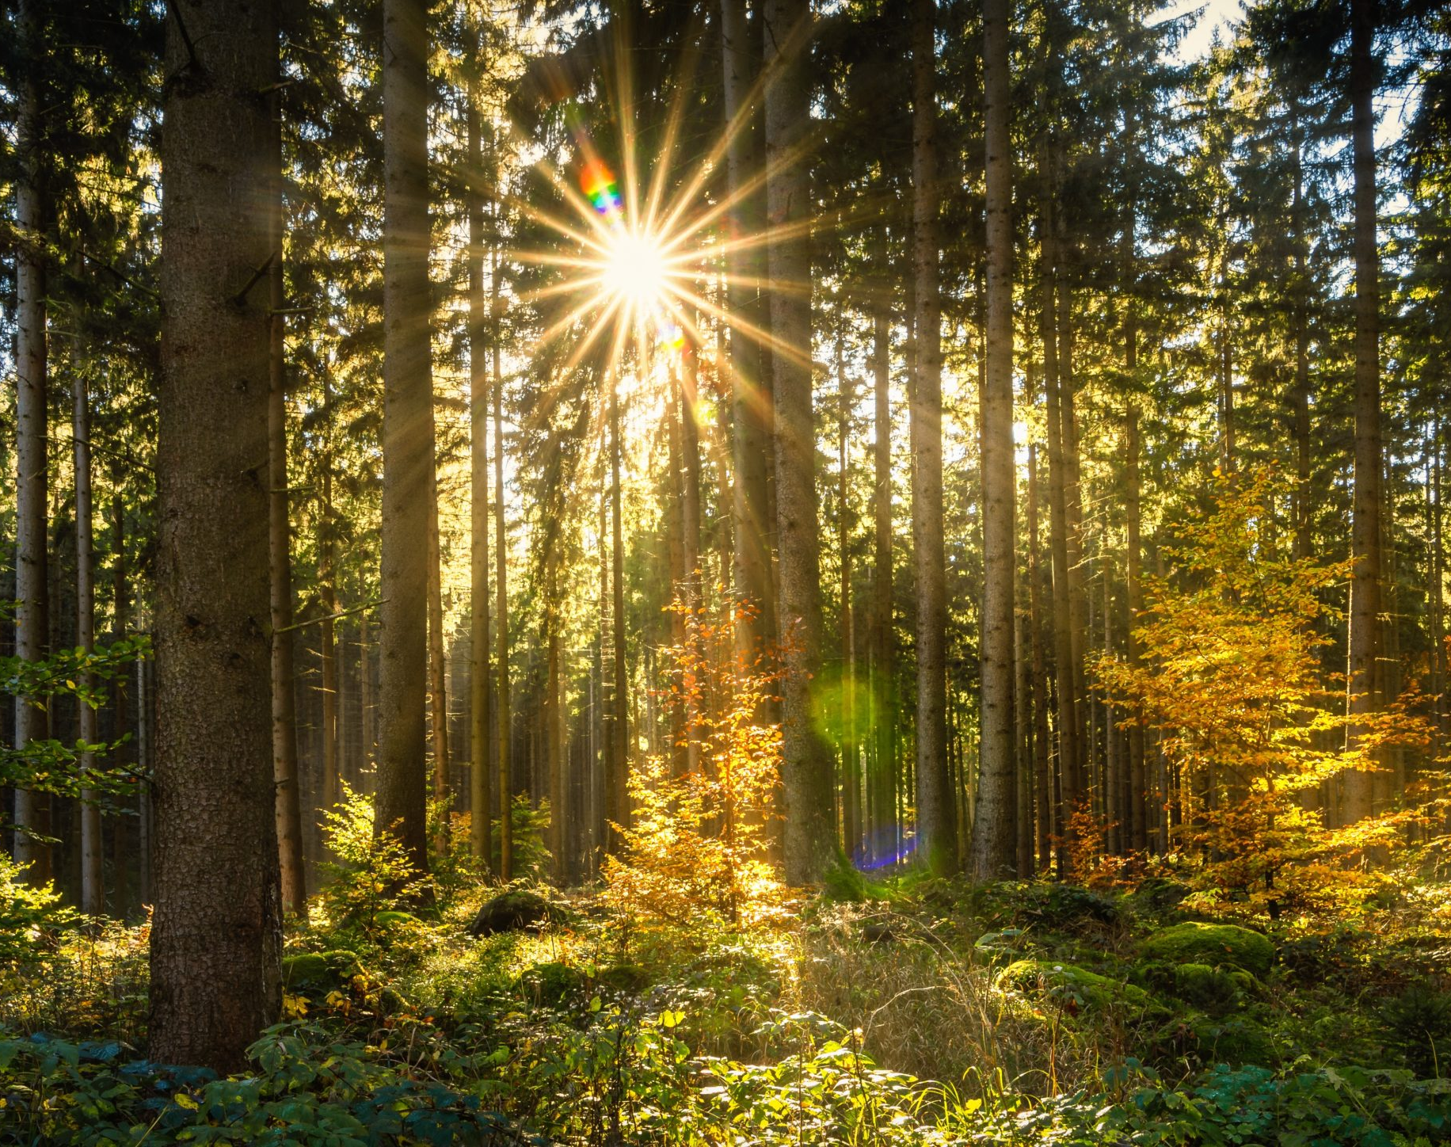
Les changements climatiques au Québec : Laurentides

Slide 2

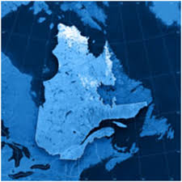
RÉCHAUFFEMENT CLIMATIQUE AU QUÉBEC
L’atmosphère terrestre s’est réchauffée en moyenne de 0,13 °C par décennie au cours des 50 dernières années, alors que ce réchauffement a atteint dans le sud du Québec 0,28 °C par décennie pendant la même période.
Nous sommes clairement entrés dans l’ère du réchauffement climatique.
Les modèles climatiques permettent de projeter les changements climatiques à venir en utilisant des scénarios plausibles d’émissions de gaz à effet de serre. Certains de ces modèles établissent des projections climatiques à l’échelle régionale.

Slide 3

Illustration du déplacement prévu des climats dans le sud du Québec durant le XXIe siècle.
Il est prévu que le climat pourrait « migrer » vers le nord à une vitesse de plus de 10 kilomètres par année. Cela génère beaucoup d’incertitudes sur l’impact réel de cette évolution.

Slide 4
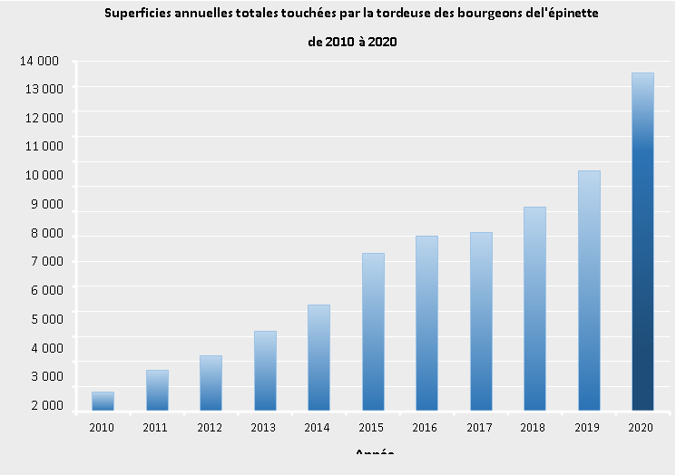
Évolution de l’impact des insectes ravageurs

Slide 5
Défoliation causée par la tordeuse des bourgeons de l’épinette dans la région administrative des Laurentides.

Slide 6
Les différents scénarios climatiques
RCP 8.5: On ne change rien. Les émissions
de GES continuent d’augmenter au rythme actuel.
C’est le scénario le plus pessimiste.
RCP 4.5: Scénario avec stabilisation des
émissions avant la fin du XXIe siècle à un niveau faible.
Historique: Données mesurées avec les années.

Slide 7
Sous changements climatiques, les cycles de feu seront plus courts.
Durée moyenne des cycles de feu obtenue sous le scénario statu quo pour les trois scénarios climatiques testés.

Slide 8
Les impacts des changements climatiques sur les soins de santé.
Lors des vagues de canicule de l’été, on dénombre une forte augmentation de décès. On a dénombré beaucoup de personnes âgées parmi les victimes, du fait de leur fragilité, car le processus de thermorégulation s’altère en vieillissant.
À l’opposé, les chutes de neige importantes ont tendance à augmenter le nombre de décès d’origine cardiovasculaire. C’est une pression additionnelle sur les services de santé déjà fragilisés.

Slide 9

Les changements climatiques engendrent un prolongement de la saison de croissance des végétaux et donc, des périodes de dissémination du pollen.
Les villes du Nord, qui se réchauffent plus vite que la moyenne mondiale, font maintenant face à des concentrations d’allergènes particulièrement élevées.

Slide 10
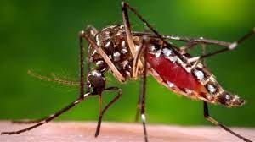
Les zoonoses, maladies transmises par des vecteurs tels que les animaux ou les insectes.
Profitant du climat plus doux, des espèces portant la maladie de Lyme ou le virus du Nil occidental font leur incursion à des latitudes plus nordiques. Le Zika, la dengue, la malaria et autres maladies vectorielles voient toutes leurs territoires se modifier au fil du temps;
On doit donc garder en tête la présentation clinique de ces maladies émergentes chez nous tout en comprenant les effets des canicules, des sécheresses, des inondations sur la prolifération des vecteurs de ces pathogènes.

Slide 11
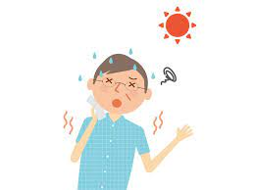
Dans un avenir prochain, devrons-nous inclure l’impact des changements climatiques sur nos sociétés , dans le portrait de planification des services de santé d’une région donnée, au même titre que le portrait démographique, le niveau économique, milieu rural, ville etc?

Slide 12
